Slide 1
Penerapan METODE AI dengan RAPIDMINER

Slide 2
Proses Data Mining
1. Himpunan Data
(Pahami dan Persiapkan Data)
2. Metode Data Mining (Pilih Metode Sesuai Karakter Data)
3. Pengetahuan
(Pahami Model dan Pengetahuan yg Sesuai )
4. Evaluation
(Analisis Model dan Kinerja Metode)
DATA PREPROCESSING
Data Cleaning
Data Integration
Data Reduction
Data Transformation
MODELING
Estimation
Prediction
Classification
Clustering
Association
MODEL
Formula
Tree
Cluster
Rule
Correlation
KINERJA
Akurasi
Tingkat Error
Jumlah Cluster
MODEL
Atribute/Faktor
Korelasi
Bobot

Slide 3
Latihan: Rekomendasi Main Golf
Lakukan training pada data golf (ambil dari repositories rapidminer) dengan menggunakan algoritma decision tree
Tampilkan himpunan data (dataset) dan pengetahuan (model tree) yang terbentuk

Slide 4
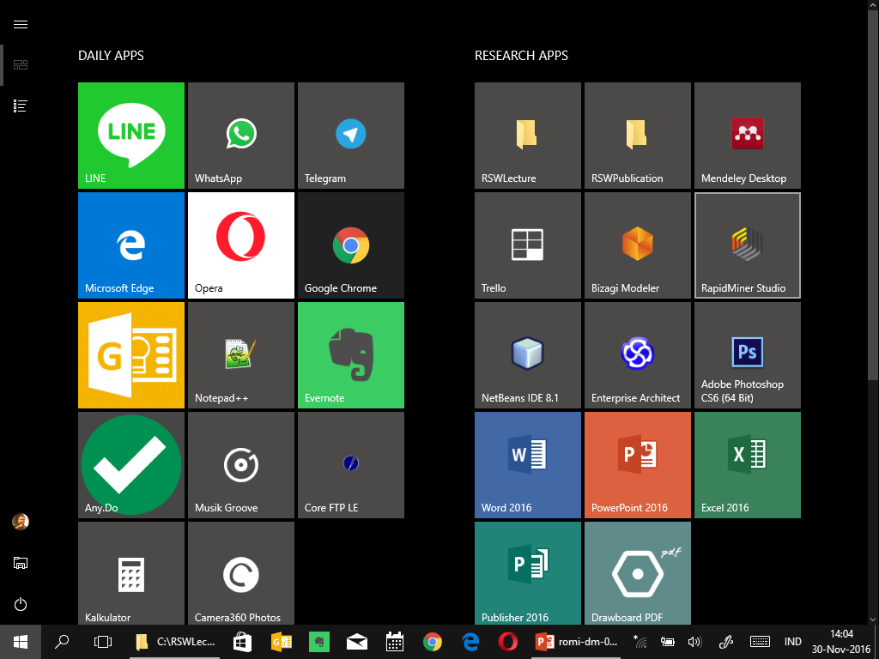
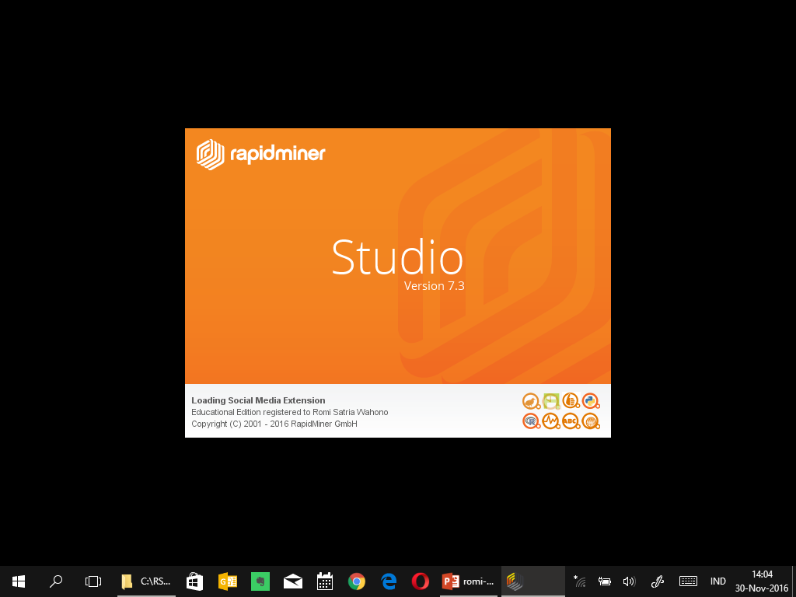

Slide 5
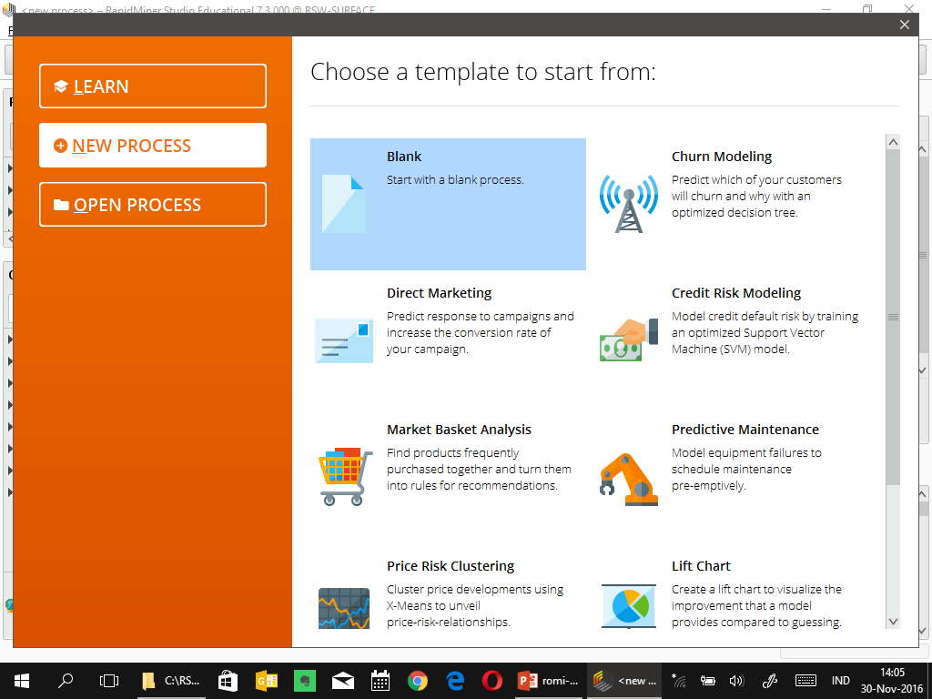

Slide 6
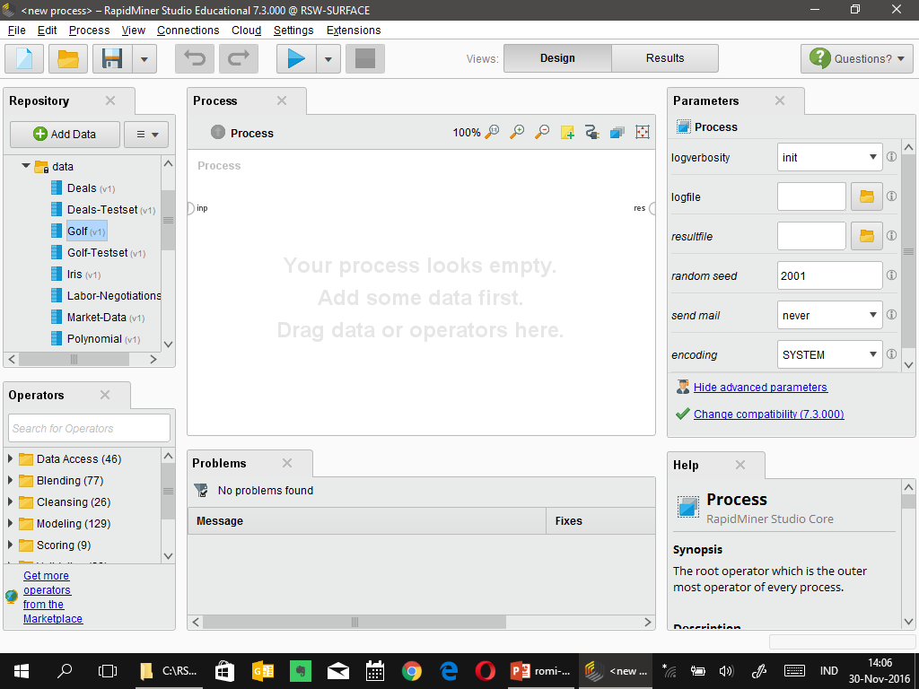

Slide 7
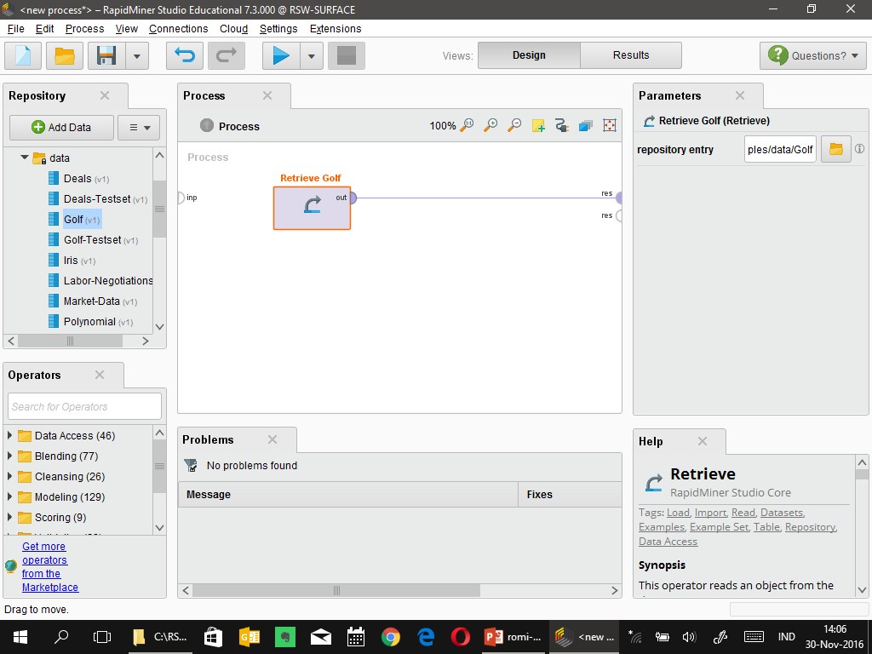

Slide 8
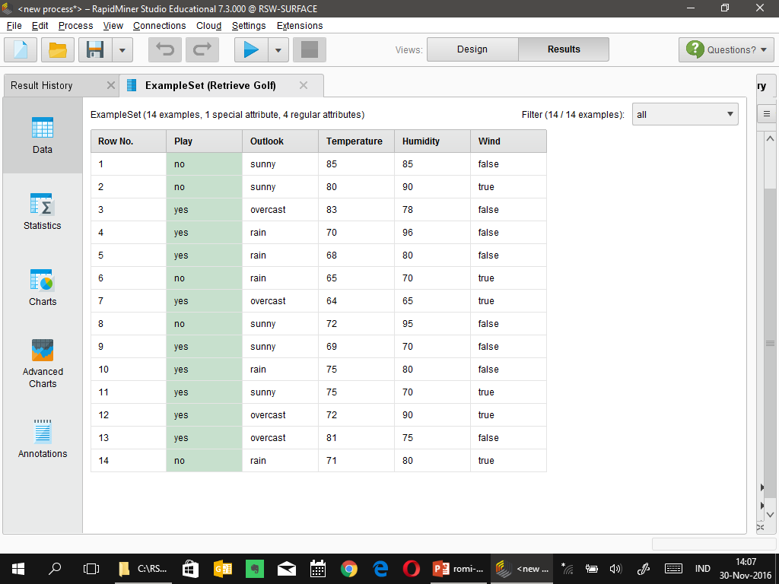

Slide 9
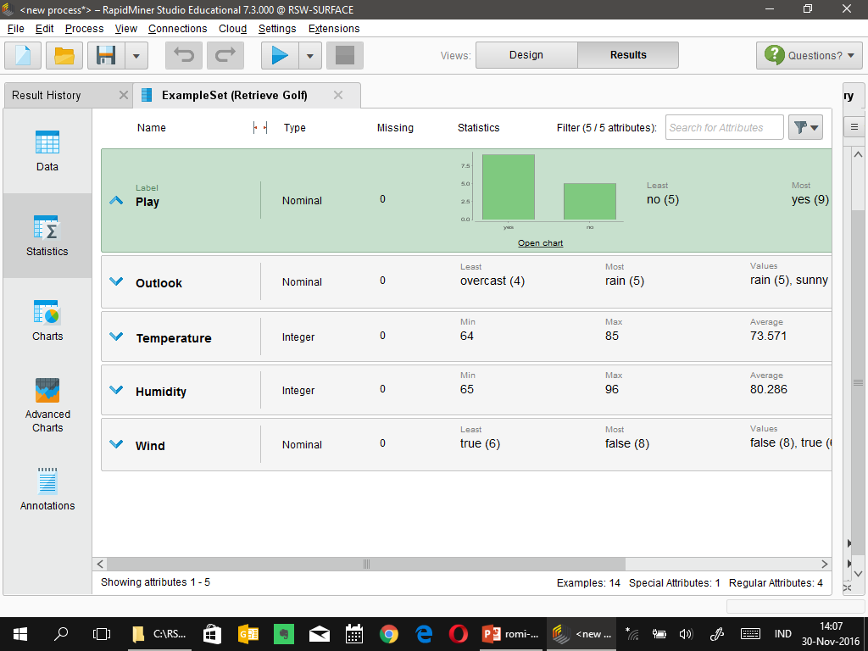

Slide 10
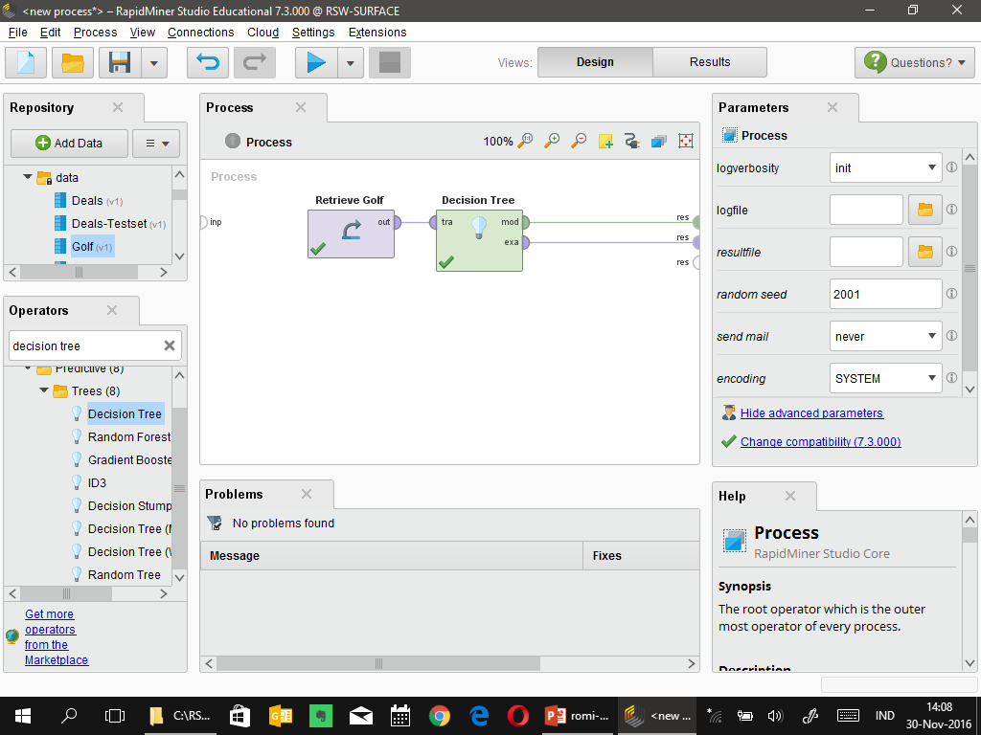

Slide 11
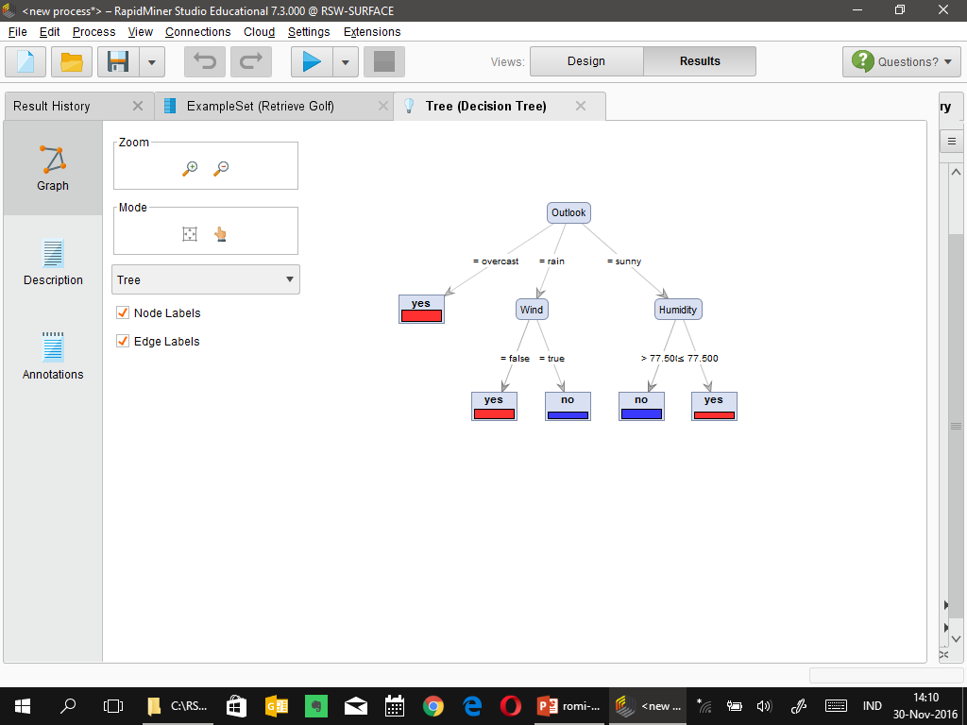

Slide 12
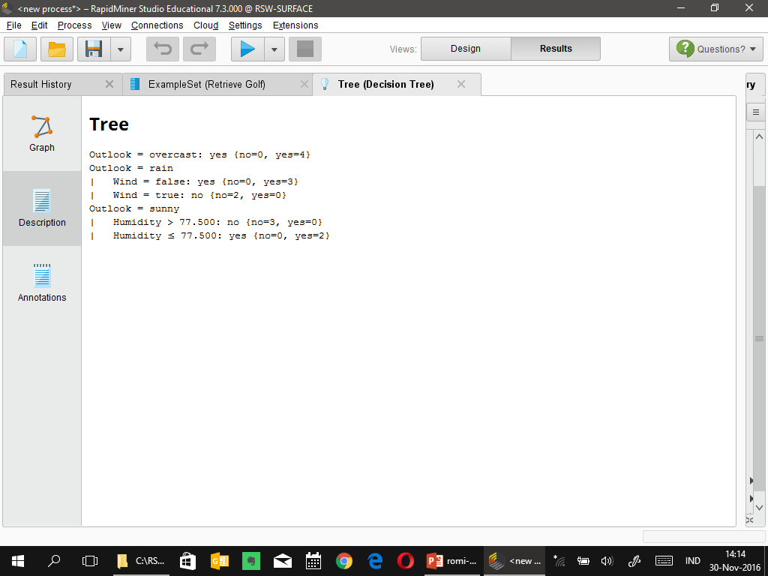

Slide 13
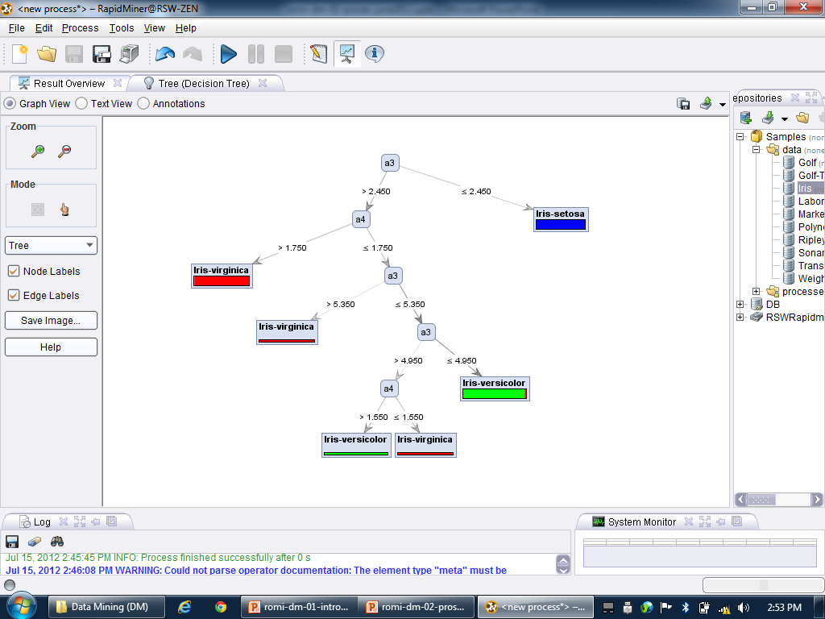
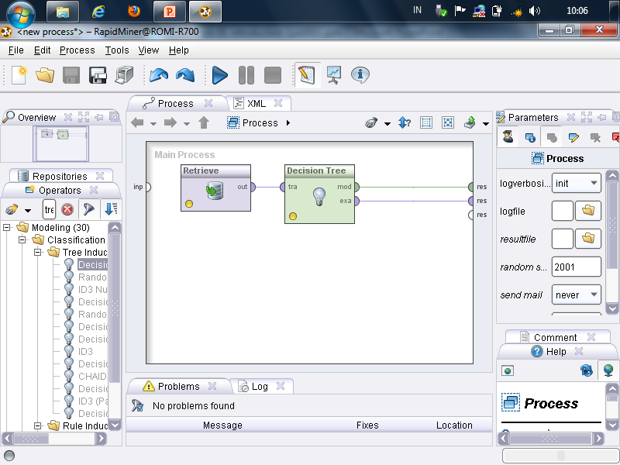
Latihan: Penentuan Jenis Bunga Iris
Lakukan training pada data Bunga Iris (ambil dari repositories rapidminer) dengan menggunakan algoritma decision tree
Tampilkan himpunan data (dataset) dan pengetahuan (model tree) yang terbentuk

Slide 14
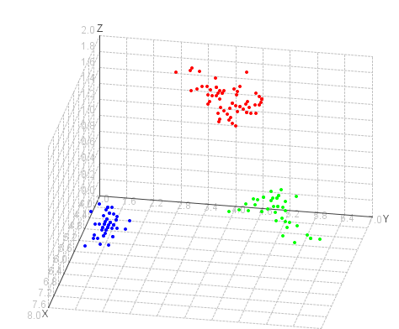
Latihan: Klastering Jenis Bunga Iris
Lakukan training pada data Bunga Iris (ambil dari repositories rapidminer) dengan algoritma k-Means
Tampilkan himpunan data (dataset) dan pengetahuan (model tree) yang terbentuk
Tampilkan grafik dari cluster yang terbentuk

Slide 15
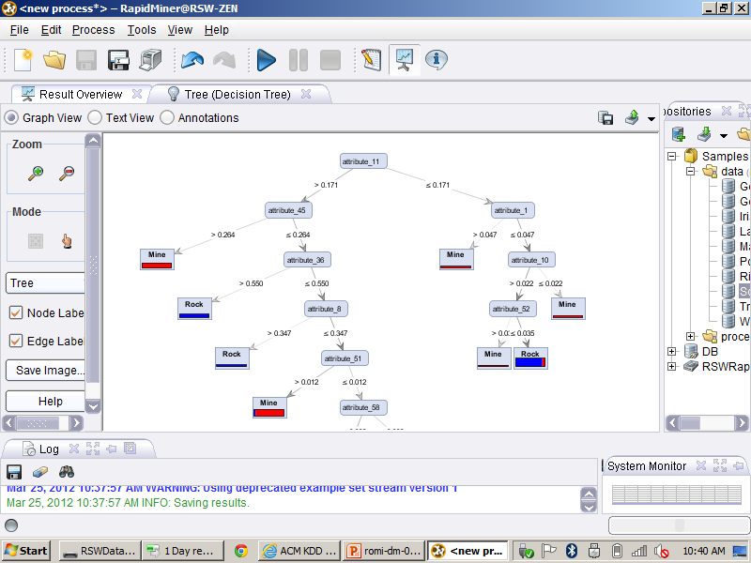
Latihan: Penentuan Mine/Rock
Lakukan training pada data Sonar (ambil dari repositories rapidminer) dengan menggunakan algoritma decision tree (C4.5)
Tampilkan himpunan data (dataset) dan pengetahuan (model tree) yang terbentuk

Slide 16
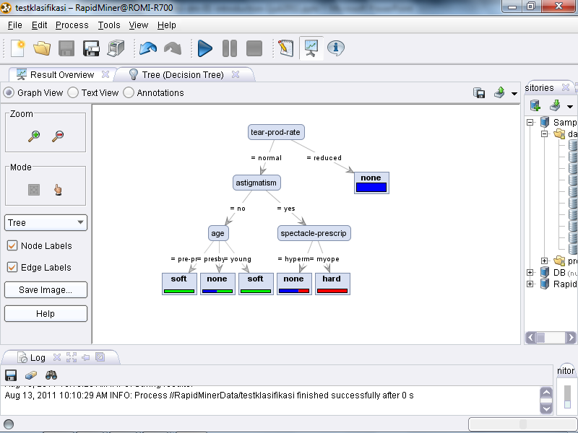
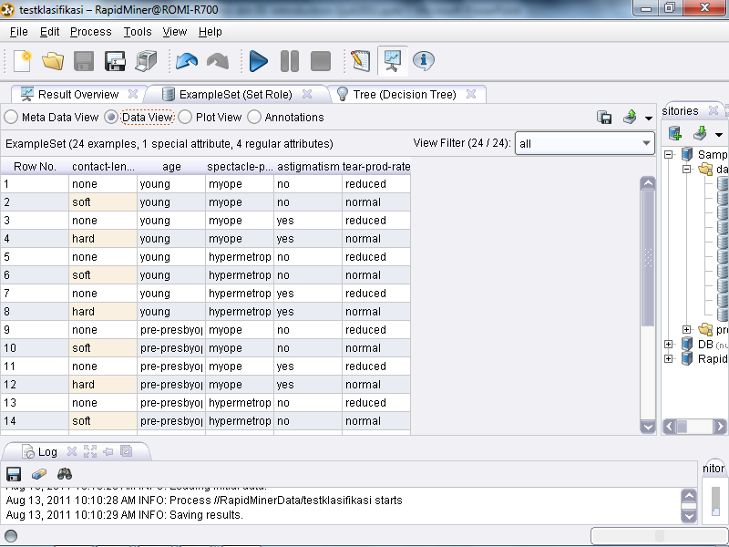
Latihan: Rekomendasi Contact Lenses
Lakukan training pada data Contact Lenses (contact-lenses.xls) dengan menggunakan algoritma decision tree
Gunakan operator Read Excel (on the fly) atau langsung menggunakan fitur Import Data (persistent)
Tampilkan himpunan data (dataset) dan pengetahuan (model tree) yang terbentuk

Slide 17
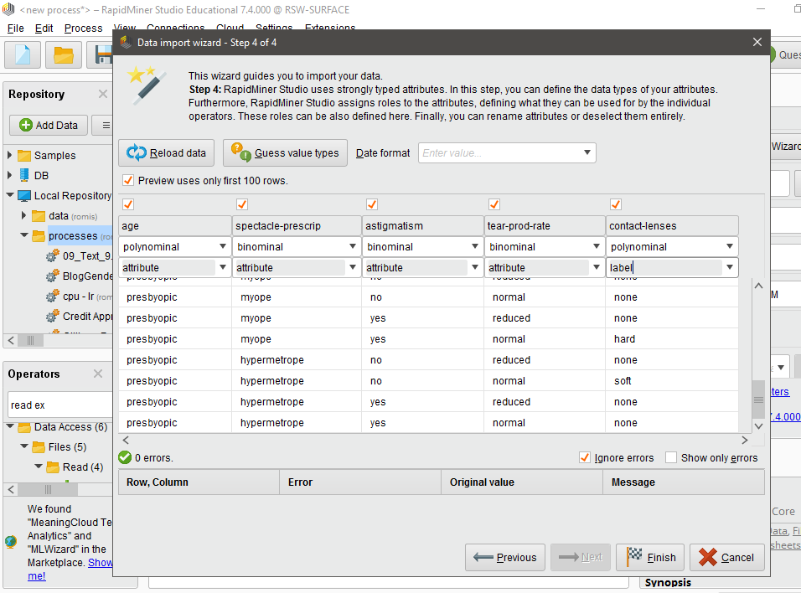
Read Excel Operator

Slide 18
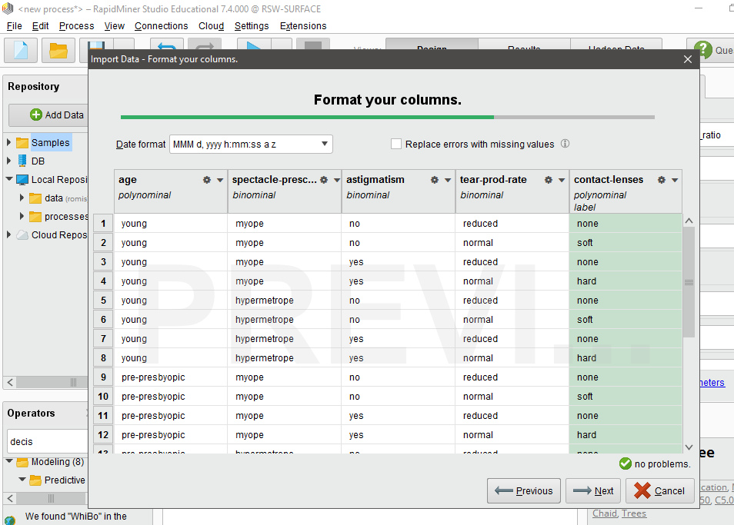
Import Data Function

Slide 19
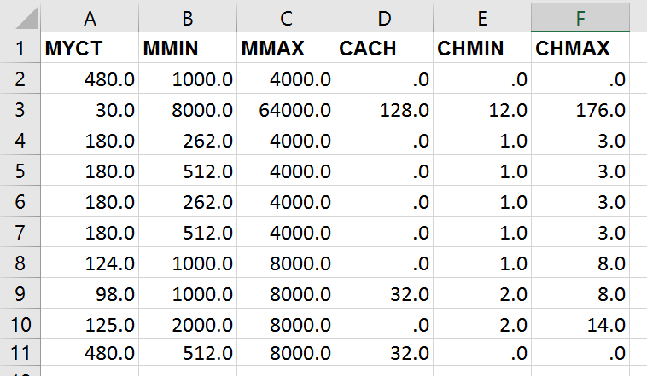
Latihan: Estimasi Performance CPU
Lakukan training pada data CPU (cpu.xls) dengan menggunakan algoritma linear regression
Lakukan pengujian terhadap data baru (cpu-testing.xls), untuk model yang dihasilkan dari tahapan 1. Data baru berisi 10 setting konfigurasi, yang belum diketahui berapa performancenya
Amati hasil estimasi performance dari 10 setting konfigurasi di atas

Slide 20
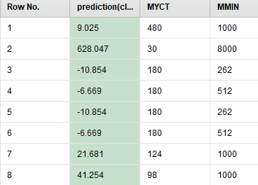
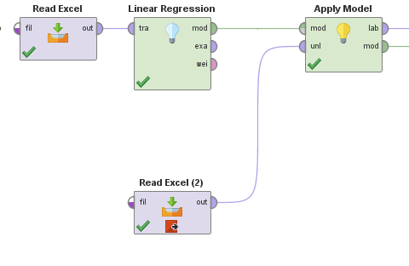
Estimasi Performace cpu-testing.xls
cpu.xls
Performance CPU = 0.038 * MYCT
+ 0.017 * MMIN
+ 0.004 * MMAX
+ 0.603 * CACH
+ 1.291 * CHMIN
+ 0.906 * CHMAX
- 43.975
cpu-testing.xls

Slide 21
Latihan: Prediksi Elektabilitas Caleg
Lakukan training pada data pemilu (datapemilukpu.xls) dengan algoritma yang tepat
Data bisa ditarik dari Import Data atau operator Read Excel
Tampilkan himpunan data (dataset) dan pengetahuan (pola/model) yang terbentuk
Gunakan model yang dihasilkan untuk memprediksi datapemilukpu-testing.xls

Slide 22
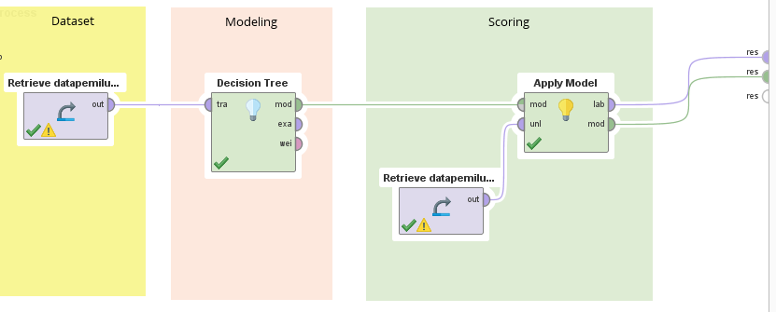
Proses Prediksi Elektabilitas Caleg

Slide 23
Latihan: Estimasi Konsumsi Minyak
Lakukan training pada data konsumsi minyak (HeatingOil.csv)
Dataset jumlah konsumsi minyak untuk alat pemanas ruangan di rumah pertahun perrumah
Atribut:
Insulation: Ketebalan insulasi rumah
Temperatur: Suhu udara sekitar rumah
Heating Oil: Jumlah konsumsi minyak pertahun perrumah
Number of Occupant: Jumlah penghuni rumah
Average Age: Rata-rata umur penghuni rumah
Home Size: Ukuran rumah
Gunakan operator Set Role untuk memilih Label (Heating Oil), tidak langsung dipilih pada saat Import Data
Pilih metode yang tepat supaya menghasilkan model
Apply model yang dihasilkan ke data pelanggan baru di file HeatingOil-Scoring.csv, supaya kita bisa mengestimasi berapa kebutuhan konsumsi minyak mereka, untuk mengatur stok penjualan minyak

Slide 24
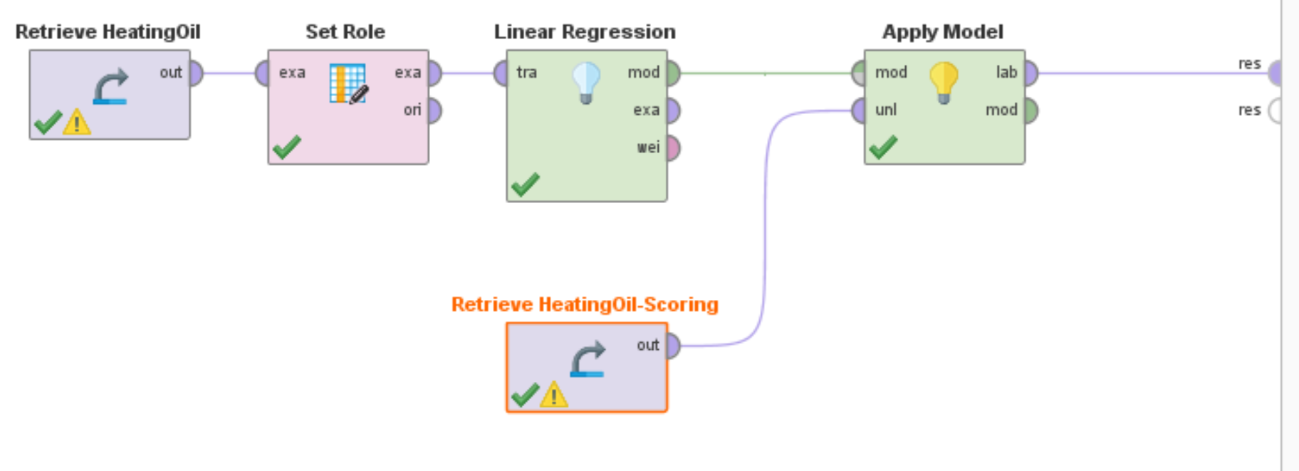
Proses Estimasi Konsumsi Minyak

Slide 25
Latihan: Matrix Correlation Konsumsi Minyak
Lakukan training pada data konsumsi minyak (HeatingOil.csv)
Dataset jumlah konsumsi minyak untuk alat pemanas ruangan di rumah pertahun perrumah
Atribut:
Insulation: Ketebalan insulasi rumah
Temperatur: Suhu udara sekitar rumah
Heating Oil: Jumlah konsumsi minyak pertahun perrumah
Number of Occupant: Jumlah penghuni rumah
Average Age: Rata-rata umur penghuni rumah
Home Size: Ukuran rumah
Tujuannya ingin mendapatkan informasi tentang atribut apa saja yang paling berpengaruh pada konsumsi minyak

Slide 26
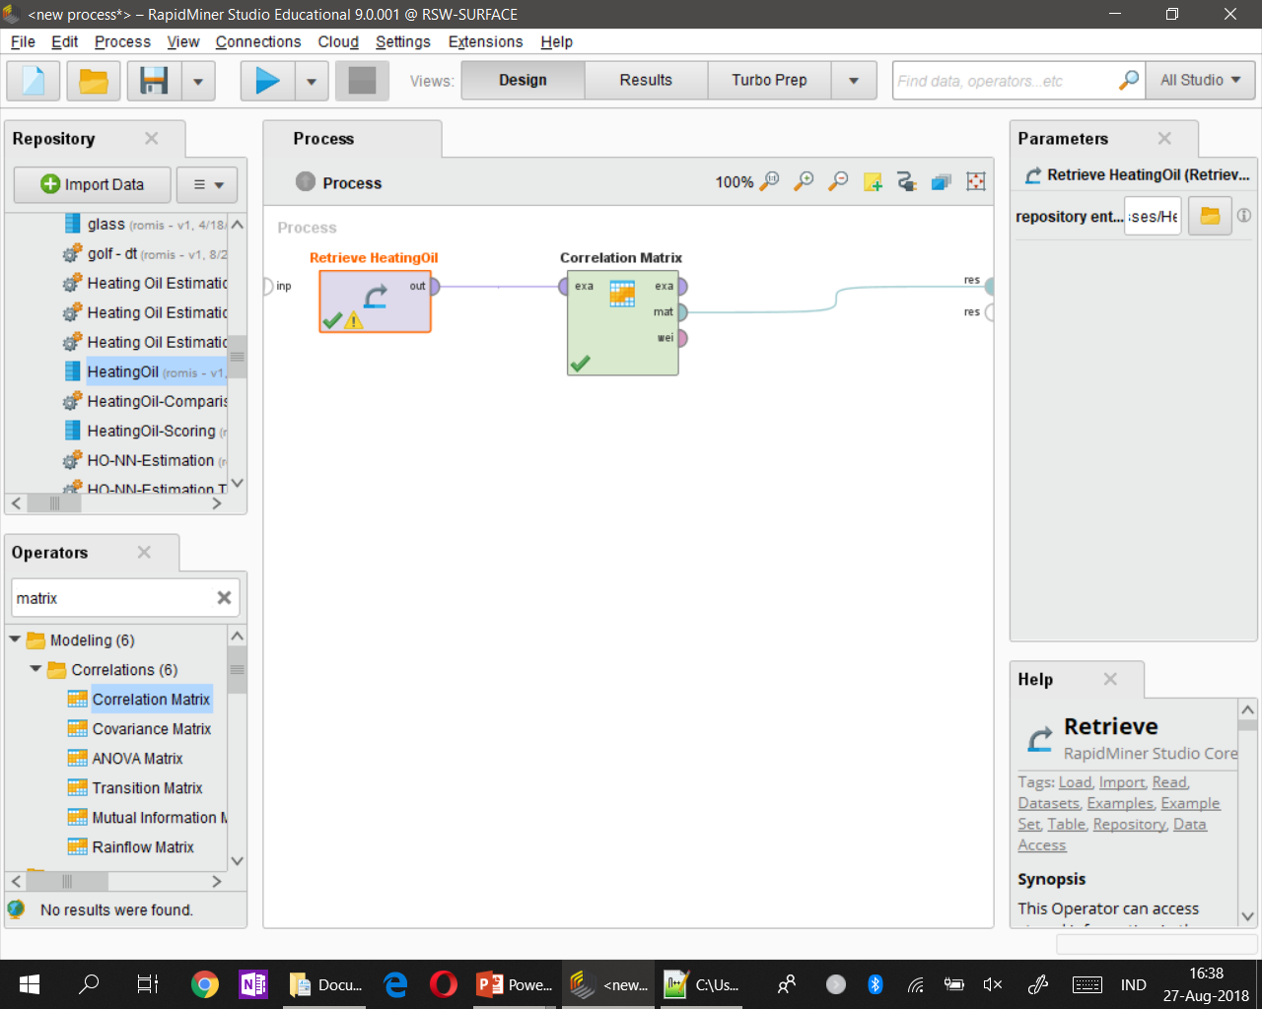
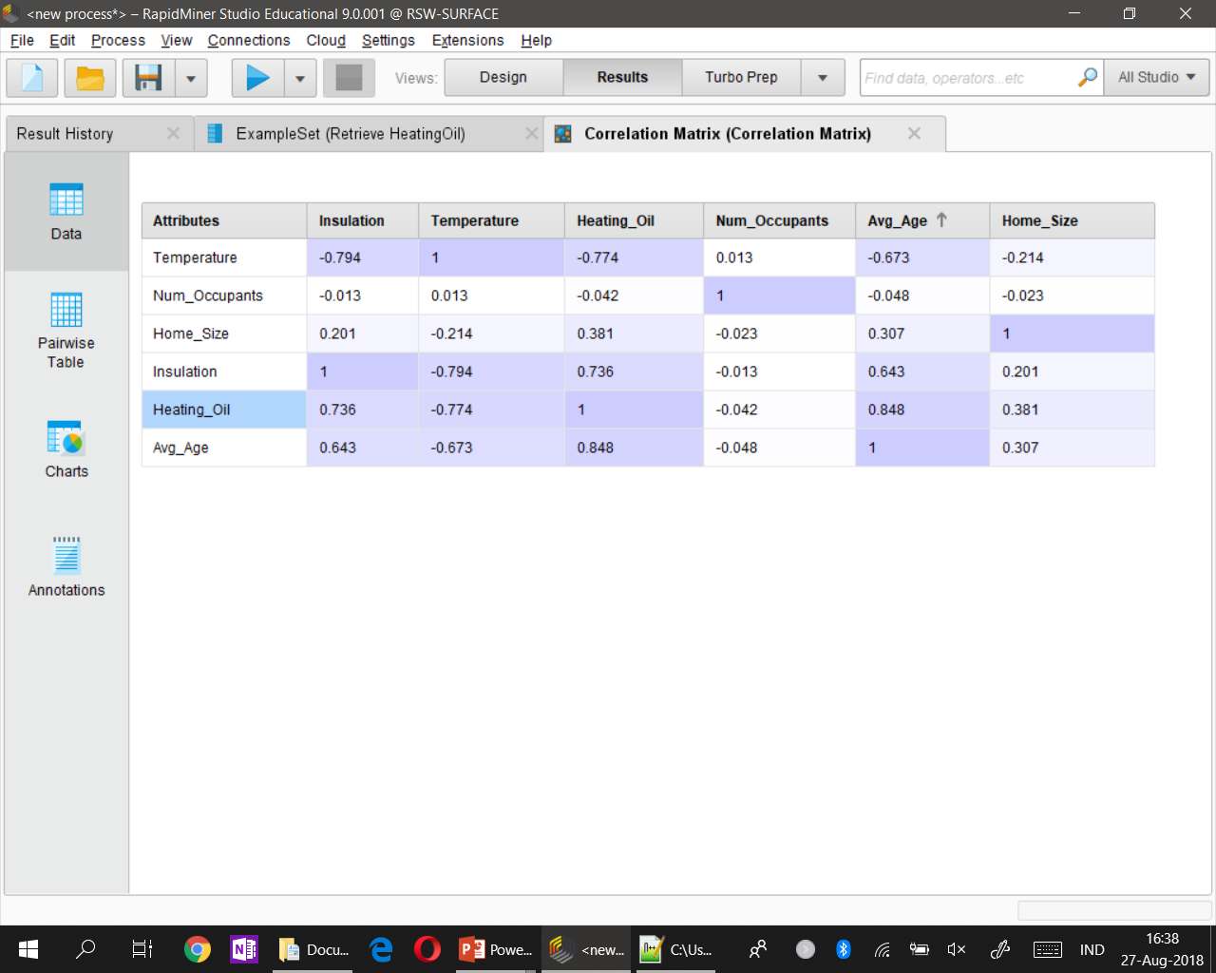

Slide 27
Tingkat Korelasi 4 Atribut terhadap Konsumsi Minyak
Jumlah Penghuni Rumah
Rata-Rata Umur
0.381
0.848
Konsumsi Minyak
Ketebalan Insulasi Rumah
0.736
Temperatur
-0.774

Slide 28
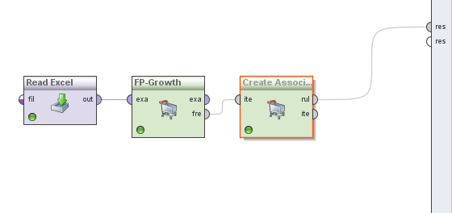
Latihan: Aturan Asosiasi Data Transaksi
Lakukan training pada data transaksi (transaksi.xlsx)
Pilih metode yang tepat supaya menghasilkan pola

Slide 29
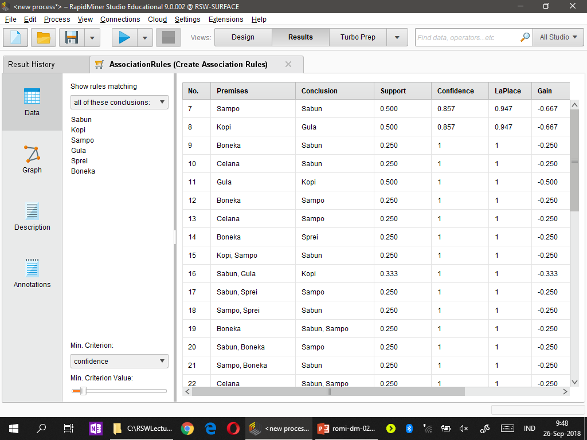

Slide 30
Latihan: Klasifikasi Data Kelulusan Mahasiswa
Lakukan training pada data kelulusan mahasiswa (datakelulusanmahasiswa.xls)
Gunakan operator Split Data untuk memecah data secara otomatis menjadi dua dengan perbandingan 0.9:0.1, di mana 0.9 untuk training dan 0.1 untuk testing
Pilih metode yang tepat supaya menghasilkan pola yang bisa menguji data testing 10%

Slide 31
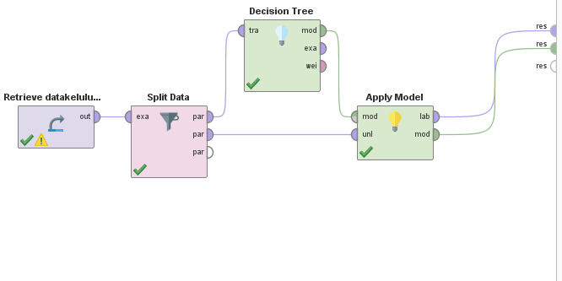

Slide 32
Latihan: Forecasting Harga Saham
Lakukan training pada data Harga Saham (hargasaham-training.xls) dengan menggunakan algoritma yang tepat
Tampilkan himpunan data (dataset) dan pengetahuan (model regresi) yang terbentuk
Lakukan pengujian terhadap data baru (hargasaham-testing.xls), untuk model yang dihasilkan dari tahapan 1
Lakukan visualisasi berupa grafik dari data yang terbentuk dengan menggunakan Line atau Spline

Slide 33
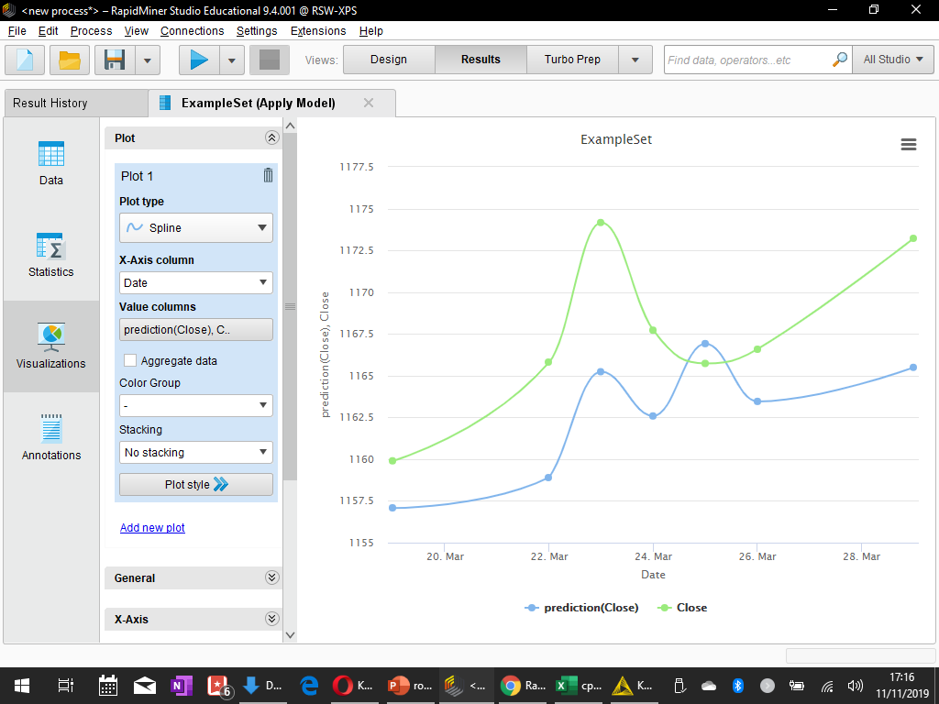

Slide 34
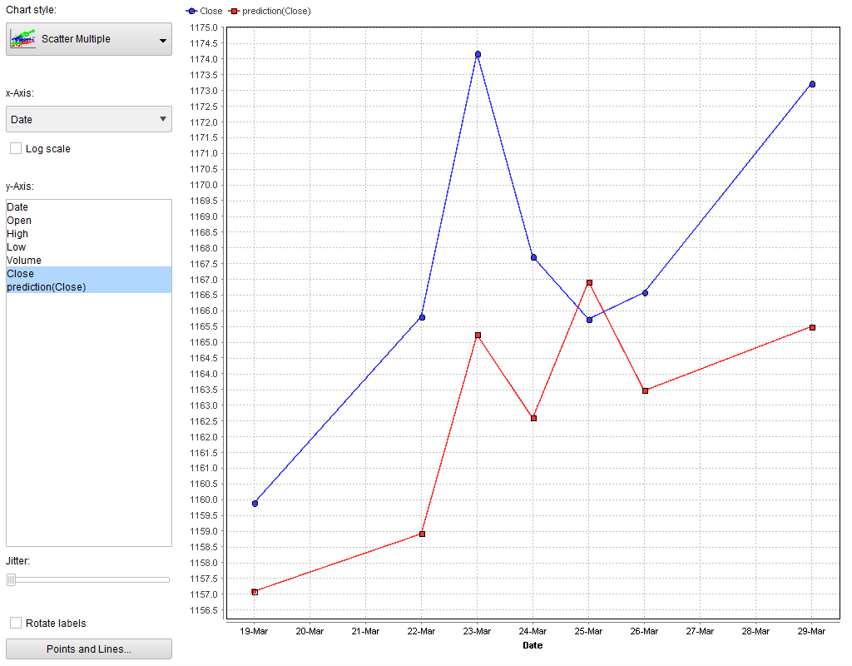

Slide 35
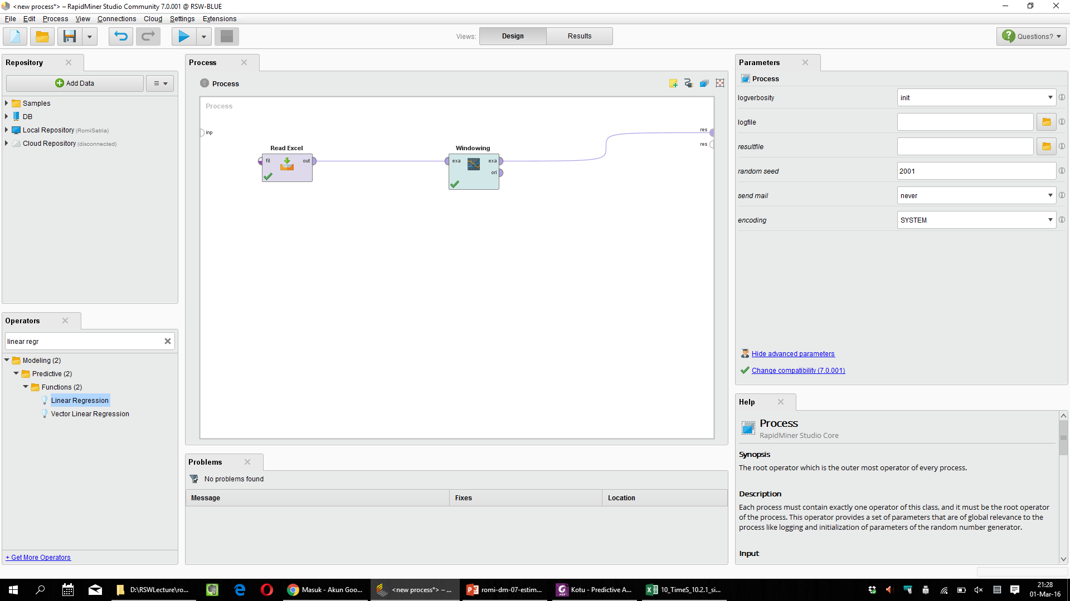
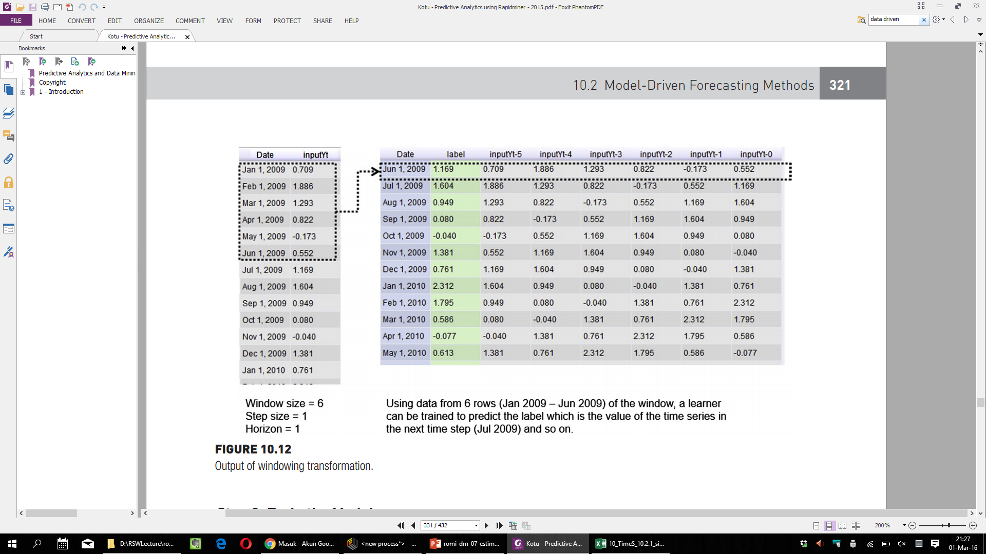
Latihan: Forecasting Harga Saham (Univariat)

Slide 36
Parameter dari Windowing
Window size: Determines how many “attributes” are created for the cross-sectional data
Each row of the original time series within the window width will become a new attribute
We choose w = 6
Step size: Determines how to advance the window
Let us use s = 1
Horizon: Determines how far out to make the forecast
If the window size is 6 and the horizon is 1, then the seventh row of the original time series becomes the first sample for the “label” variable
Let us use h = 1

Slide 37
Latihan
Lakukan training dengan menggunakan linear regression pada dataset hargasaham-training-uni.xls
Gunakan Split Data untuk memisahkan dataset di atas, 90% training dan 10% untuk testing
Harus dilakukan proses Windowing pada dataset
Plot grafik antara label dan hasil prediksi dengan menggunakan chart

Slide 38
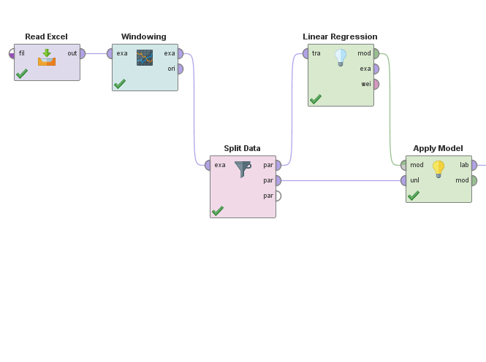
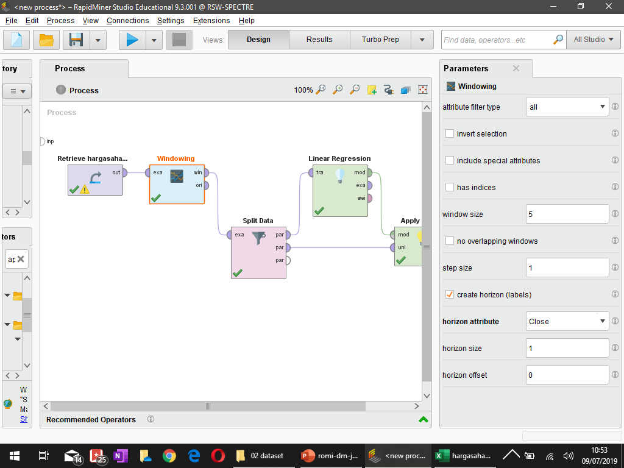
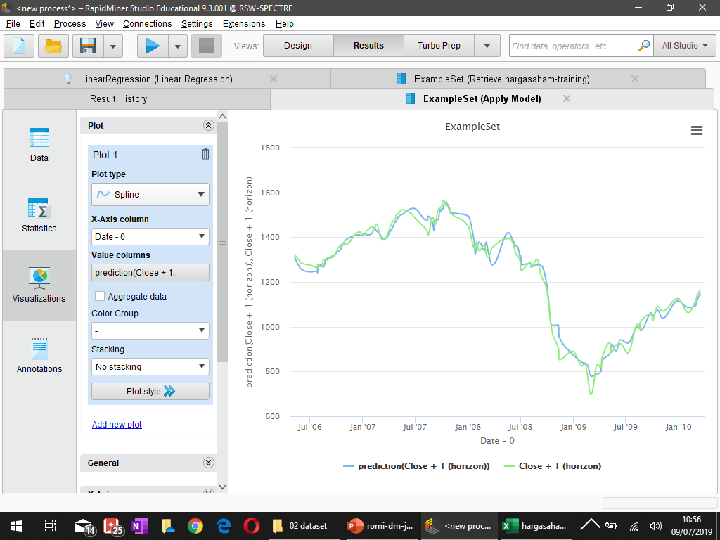
Forecasting Harga Saham (Data Lampau)

Slide 39
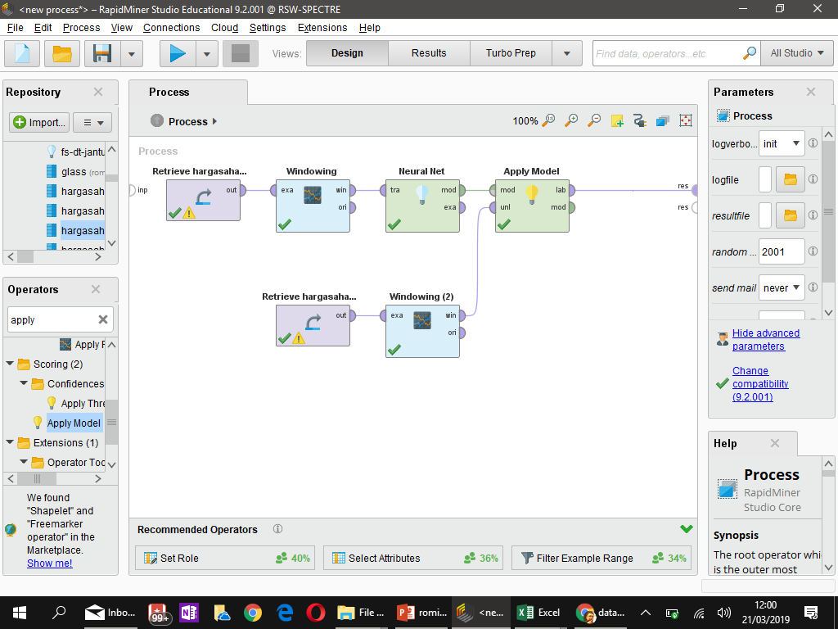
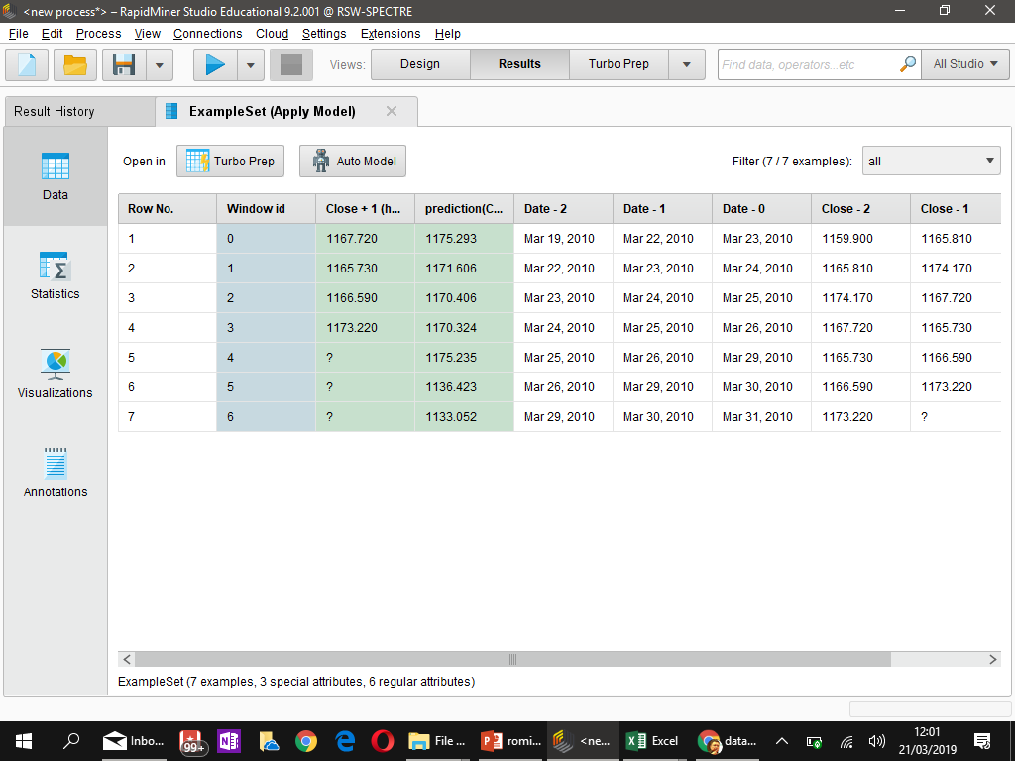
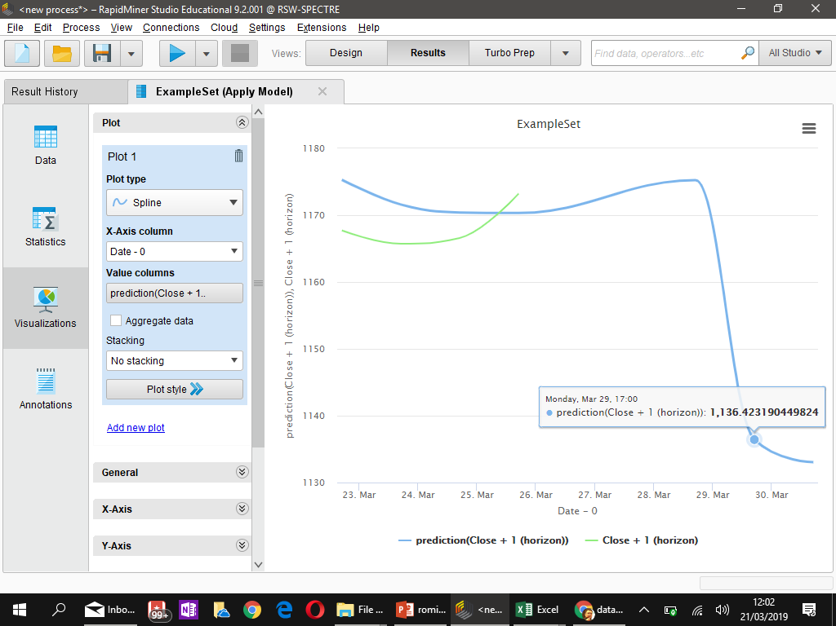
Forecasting Harga Saham (Data Masa Depan)

Slide 40
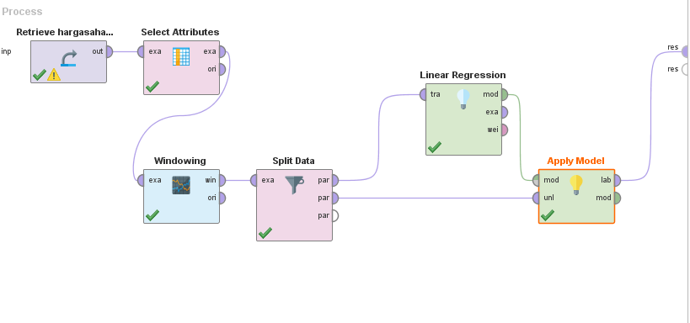

Slide 41
Latihan: Penentuan Kelayakan Kredit
Lakukan training dengan algoritma yang tepat pada dataset: creditapproval-training.xls
Ujicoba model yang dibentuk dari training di atas ke dataset di bawah: creditapproval-testing.xls

Slide 42
Latihan: Deteksi Kanker Payudara
Lakukan training pada data kanker payudara (breasttissue.xls)
Dataset adalah di sheet 2, sedangkan sheet 1 berisi penjelasan tentangd ata
Bagi dataset dengan menggunakan operator Split Data, 90% untuk training dan 10% untuk testing
Pilih metode yang tepat supaya menghasilkan pola, analisis pola yang dihasilkan

Slide 43
Latihan: Deteksi Serangan Jaringan
Lakukan training pada data serangan jaringan (intrusion-training.xls)
Pilih metode yang tepat supaya menghasilkan pola

Slide 44
Latihan: Klasifikasi Resiko Kredit
Lakukan training pada data resiko kredit (CreditRisk.csv) (http://romisatriawahono.net/lecture/dm/dataset/)
Pilih metode yang tepat supaya menghasilkan pola

Slide 45
Latihan: Klasifikasi Music Genre
Lakukan training pada data Music Genre (musicgenre-small.csv)
Pilih metode yang tepat supaya menghasilkan pola

Slide 46
Data Profile dan Kinerja Marketing
Mana Atribut yang Layak jadi Class dan Tidak?
NIP | Gender | Universitas | Program Studi | IPK | Usia | Hasil Penjualan | Status Keluarga | Jumlah Anak | Kota Tinggal
1001 | L | UI | Komunikasi | 3.1 | 21 | 100jt | Single | 0 | Jakarta
1002 | P | UNDIP | Informatika | 2.9 | 26 | 50jt | menikah | 1 | Bekasi
… | … | … | … | … | … | … | … | … | …
NIP | Gender | Hasil Penjualan Produk A | Hasil Penjualan Produk B | Hasil Penjualan Layanan C | Hasil Penjualan Layanan D | Total Hasil Penjualan
1001 | L | 10 | 20 | 50 | 30 | 100jt
1002 | P | 10 | 10 | 5 | 25 | 50jt
… | … | … | … | … | … | …

Slide 47
Data Profile dan Kinerja Marketing
Mana Atribut yang Layak jadi Class dan Tidak?
Tahun | Total Hasil Penjualan | Total Pengeluaran Marketing | Total Keuntungan
1990 | 100jt | 98jt | 2jt
1991 | 120jt | 100 | 20jt
… | …

Slide 48
Data Profil dan Kinerja Dosen
NIP | Gender | Universitas | Program Studi | Absensi | Usia | Jumlah Penelitian | Status Keluarga | Disiplin | Kota Tinggal
1001 | L | UI | Komunikasi | 98% | 21 | 3 | Single | Baik | Jakarta
1002 | P | UNDIP | Informatika | 50% | 26 | 4 | menikah | Buruk | Bekasi
… | … | … | … | … | … | … | … | … | …
NIP | Gender | Universitas | Program Studi | Jumlah Publikasi Jurnal | Jumlah Publikasi Konferensi | Total Publikasi Penelitian
1001 | L | UI | Komunikasi | 5 | 3 | 8
1002 | P | UNDIP | Informatika | 2 | 1 | 3
… | … | … | … | … | … | …

Slide 49
Competency Check
Dataset – Methods – Knowledge
Dataset Main Golf (Klasifikasi)
Dataset Iris (Klasifikasi)
Dataset Iris (Klastering)
Dataset CPU (Estimasi)
Dataset Pemilu (Klasifikasi)
Dataset Heating Oil (Asosiasi, Estimasi)
Dataset Transaksi (Association)
Dataset Harga Saham (Forecasting) (Uni dan Multi)

Slide 50
Tugas: Mencari dan Mengolah Dataset
Pahami berbagai dataset yang ada di folder dataset
Gunakan rapidminer untuk mengolah dataset tersebut sehingga menjadi pengetahuan
Pilih algoritma yang sesuai dengan jenis data pada dataset

Slide 51
Tugas: Menguasai Satu Metode DM
Pahami dan kuasai satu metode data mining dari berbagai literature: 1. Naïve Bayes 2. k Nearest Neighbor 3. k-Means 4. C4.5 5. Neural Network 6. Logistic Regression 7. FP Growth 8. Fuzzy C-Means 9. Self-Organizing Map 0. Support Vector Machine
Rangkumkan dengan detail dalam bentuk slide, dengan format:
Definisi
Tahapan Algoritma (lengkap dengan formulanya)
Penerapan Tahapan Algoritma untuk Studi Kasus Dataset Main Golf, Iris, Transaksi, CPU, dsb (hitung manual (gunakan excel) dan tidak dengan menggunakan rapidminer, harus sinkron dengan tahapan algoritma)
Presentasikan di depan kelas pada mata kuliah berikutnya dengan bahasa manusia yang baik dan benar

Slide 52
Tugas: Kembangkan Code dari Algoritma DM
Kembangkan Java Code dari algoritma yang dipilih
Gunakan hanya 1 class (file) dan beri nama sesuai nama algoritma, boleh membuat banyak method dalam class tersebut
Buat account di Trello.Com dan register ke https://trello.com/b/ZOwroEYg/course-assignment
Buat card dengan nama sendiri dan upload semua file (pptx, xlsx, pdf, etc) laporan ke card tersebut
Deadline: sehari sebelum pertemuan berikutnya

